Slide 1

iDB-阿里集团数据库服务平台
叶正盛（斗佛）
2013-07

Slide 2
About me
姓名：叶正盛(斗佛)
2010加入阿里巴巴，数据库技术专家，负责阿里集团数据库工具开发
新浪微博：@yzsind-叶正盛
http://blog.csdn.net/yzsind

Slide 3
Agenda
iDB是什么
为什么要开发iDB
iDB功能及架构
讨论

Slide 4
iDB是什么
阿里集团数据库服务平台
专注于解决数据库项目研发效率、数据安全、数据质量问题
提供数据查询、订正、导出、同步，项目表结构设计、发布、SQL审核等与数据库有关的功能
iDB的面向集团内部所有员工，主要是技术同学，包括研发、QA、DBA、PD等

Slide 5

工作效率与数据安全
开发人员有数据库权限？
只有DBA有数据库权限？
敏感数据？

Slide 6
表结构设计规范
命名规范
数据类型规范
索引规范
存储引擎规范
字符集规范
主键、外键、约束规范
备注

Slide 7
规范——字段命名
CREATE_TIME
CREATE_DATE
CREATE_DATETIME
CREATE_TIMESTAMP
INSERT_TIME
ADD_TIME
CJ_SJ

Slide 8
规范——表设计
MYISAM，INNODB存储引擎
GBK、UTF8、ISO-8859-1字符集
SEQUENCE
索引
外键
约束

Slide 9
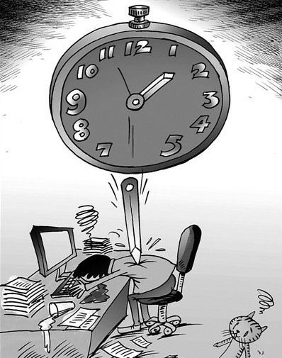
变更发布
多套环境
生产发布

Slide 10
SQL审核？
重复索引
Create index idx_mid(member_id) on order
Create index idx_mid_status(member_id,status) on order
Create index idx_mid_create_date_status(member_id,create_date,status) on order
SQL注入风险
变更SQL识别
索引推荐

Slide 11
数据订正
SQL写错
忘记加where条件
Update t set amount=0 and price is null
更新大量记录
没有备份
字符集
审批流程

Slide 12
去IOE给iDB带来新的挑战
1.几万个库，几百万的笔，如何快速检索到表
2.如何查询分库分表的数据
3.批量表结构设计、变更、发布

Slide 13
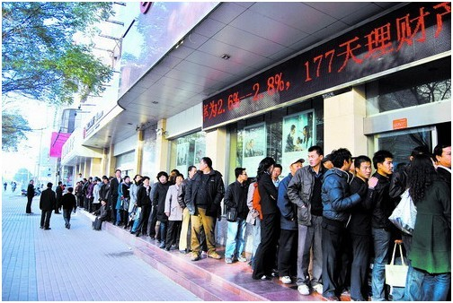
为什么要开发iDB?

Slide 14
数据库项目研发服务
可视化表结构设计
开发测试环境变更
SQL审核
生产环境发布
变通影响分析及通知

Slide 15
数据访问服务
全网元数据检索
数据查询
数据订正
数据导出
数据同步

Slide 16
基础数据
实例
产品线——应用
库
用户
表
负责人
字段
索引

Slide 17
基础组件
SQL解析
全局连接池
安全审计
任务调度平台
消息通知

Slide 18
iDB应用架构总览
iDB工作中心
数据库项目研发服务
数据访问服务
基础数据
表结构可视化设计
全网元数据检索
实例
Owner
开发测试环境变更
数据查询
库
产品线
SQL审核
数据订正
表
用户
生产环境发布
数据导出
字段
变通影响分析及通知
数据同步
索引
基础组件
任务调度平台
SQL解析器
全局连接池
消息通知
安全审计

Slide 19
谢谢！

